Slide 1

OpenVPN

Slide 2
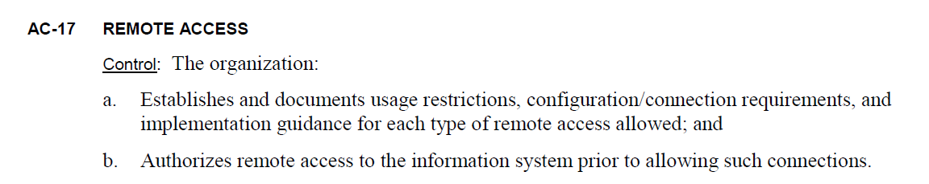
VPN: motivi
E’ possibile individuare diversi motivi per implementare una VPN sulla rete dei dipendenti:
Maggiore sicurezza di accesso alla rete, che richiederà la connessione al client VPN possibilmente anche con autenticazione a due fattori, soprattutto in reti segmentate dipendenti-ospiti (possibile sviluppo futuro);
Implementazione sicura di scenari in cui un dipendente volesse poter accedere a distanza all’applicazione (road-warrior);
Il gestore del ristorante, ad esempio, potrebbe essere interessato a vedere i guadagni o lo storico degli ordini da remoto;
Un dipendente, ad esempio colui che si occupa dell’accoglienza, potrebbe essere interessato a prenotare dei tavoli a distanza;
Un generico cameriere potrebbe voler agganciarsi alla rete mediante la rete dati del proprio cellulare poiché la copertura dell’access point del ristorante potrebbe non coprire tutta l’area d’interesse del cameriere stesso.

Slide 3
OpenVPN: Come settarla
Il client VPN scelto è OpenVPN, un client opensource che mette a disposizione due modalità:
Bridged: utile per collegare due reti a livello 2 della pila ISO/OSI. Il tunnel VPN incapsulerà direttamente le frames Ethernet rendendo le due reti equivalente ad un’unica, reale rete con lo stesso livello 2 (data-link).
Routing: più efficiente rispetto al primo, il tunnel VPN incapsula direttamente i pacchetti IP creando un tunneling tra le due reti al livello 3 (rete) della pila ISO/OSI.
Generalmente, la scelta di routing è quella preferibile a meno di particolari esigenze, e dunque il Client OpenVPN è stato settato in tale modalità.
Il tunnel VPN, a livello trasporto, effettuerà un handshake SSL e dunque è necessario che esponga un certificato ai client che intendono connettersi.
Il certificato del server e la chiave privata vanno trascritti sul file di configurazione di OpenVPN, protetto in lettura e scrittura dalle policy di Windows in maniera tale che sia necessario possedere i permessi di amministrazione per aprirlo.

Slide 4
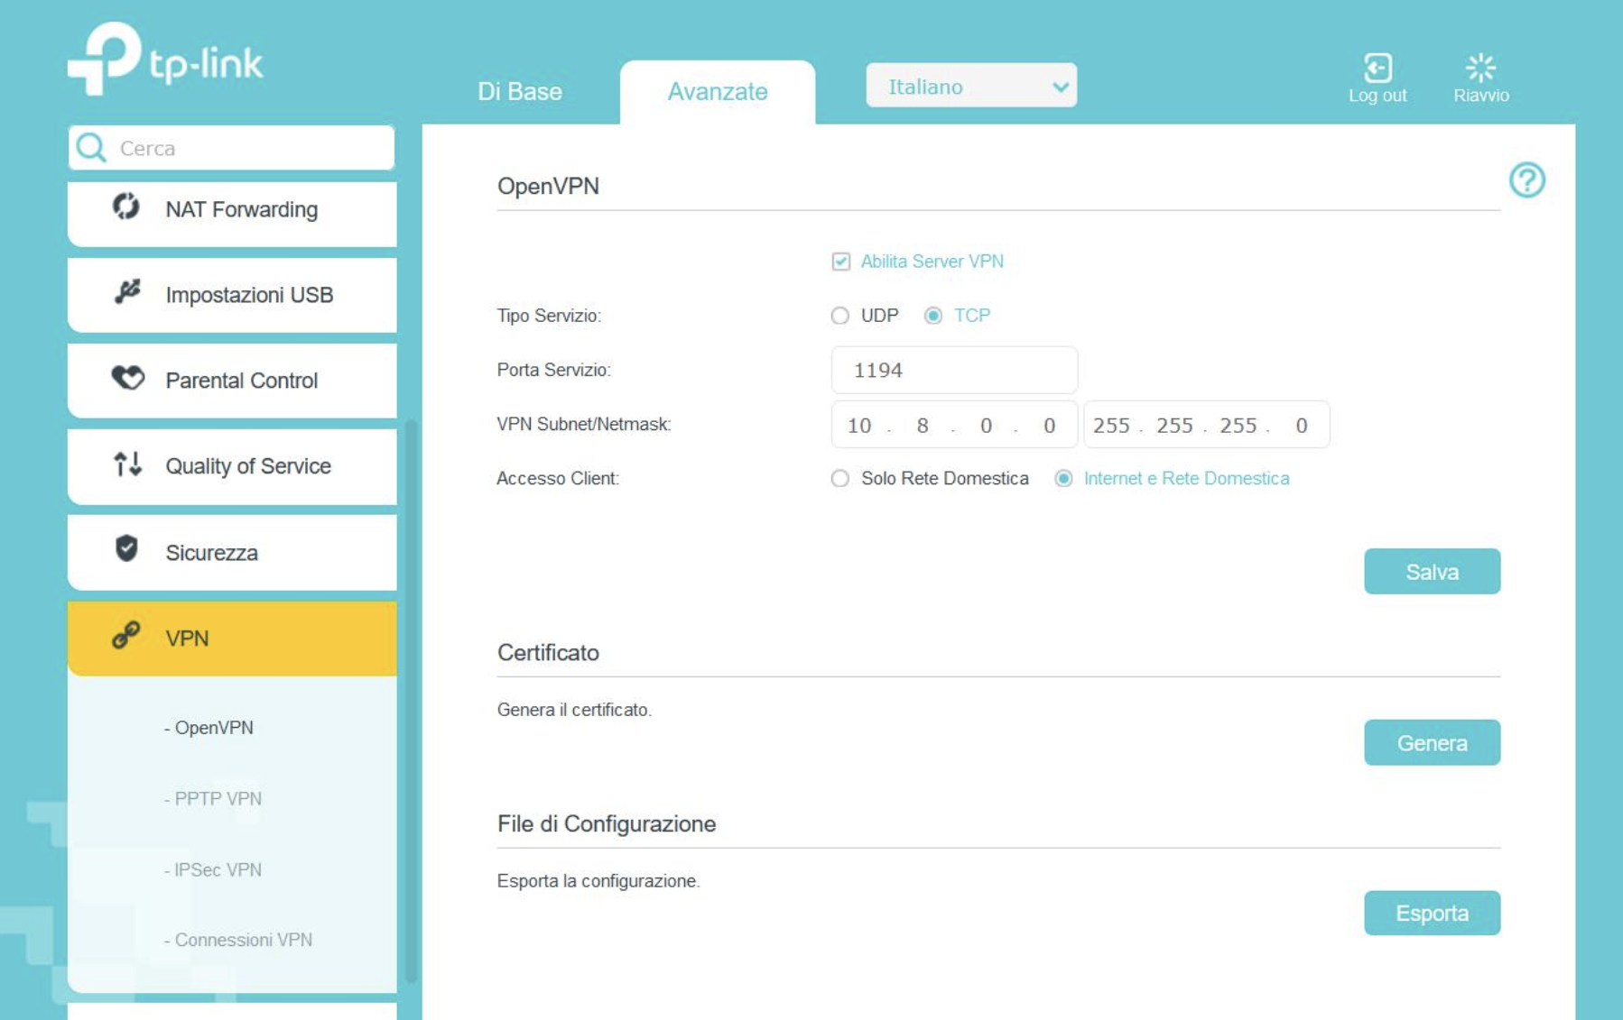
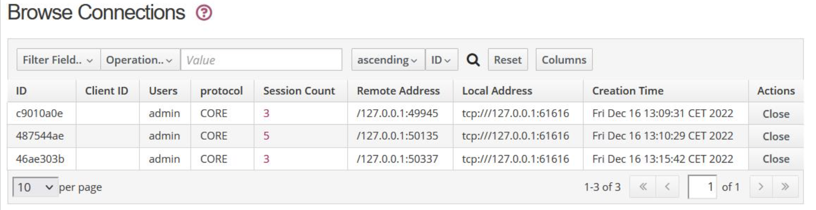
OpenVPN: Lato Server
Bisogna creare un file di configurazione che preveda:
Setting del protocollo trasporto e porta (UDP, di default porto 1194);
Abilitare la comunicazione SSL con la crittografia simmetrica preferita e generare il certificato, con la chiave privata, da utilizzare;
Enumerare il blocco di indirizzi associato alla VPN;
Abilitare il port forwarding sul router che funge da access point;

Slide 5
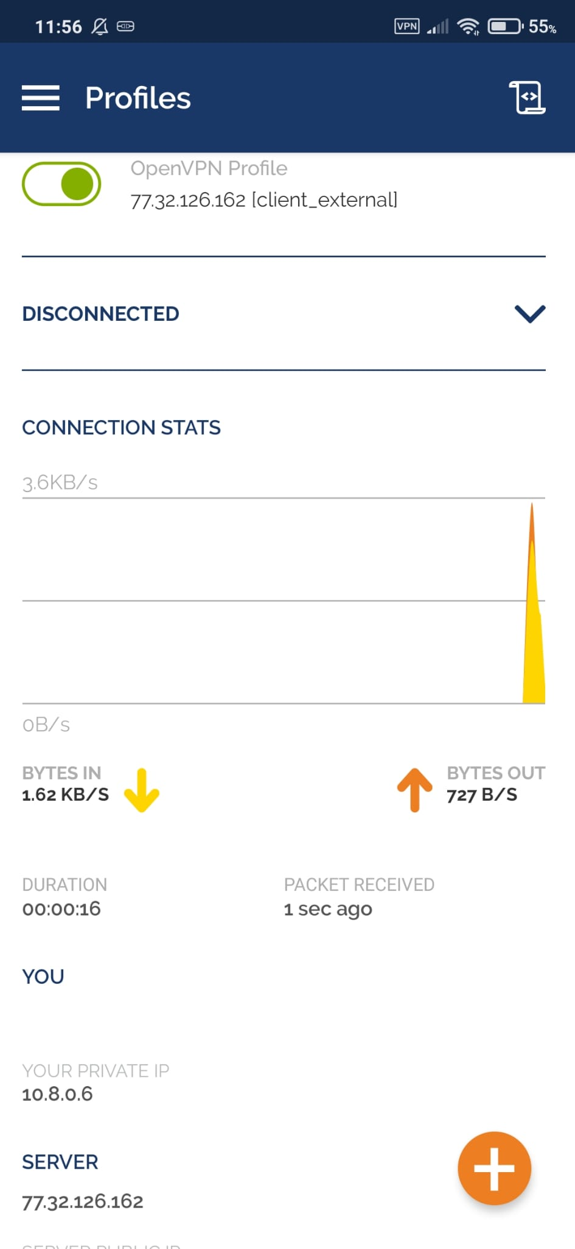
OPENVPN: Client Android
Lato Client, è necessario installare l'apposita applicazione OpenVPN.
Basta inserire il file di configurazione visto nella slide precedente e connettersi.

Slide 6
Alternative
Amazon fornisce una propria implementazione di un client VPN per accedere al database in qualità di client remoto (road warrior) mediante un tool che fa parte della toolchain di Amazon AWS ed è chiamato ClientVPN. Esso ha diversi vantaggi:
Accesso diretto e veloce direttamente al database Amazon RDS, grazie alla completa compatibilità coi servizi Amazon;
Consente di implementare controlli di sicurezza con granularità scalabile, potendo al limite definire gruppi di sicurezza fino al singolo IP che può o non può accedere;
Autenticazione basata su certificati e comunicazione crittografata mediante SSL/TLS;
Facilità di utilizzo: è necessario solo scaricarlo ed inserire l’endpoint del database Amazon RDS per connettervisi mediante tunneling VPN.
Contro:
Soluzione a pagamento (in base oraria sul totale di utilizzo), per cui non è stata implementata ed è stata considerata come possibile candidata per implementazioni future.

